Slide 1
أعمال مكاتب وكالات السفريات الحجوزات(1) سفر 312
مقرر اختياري غير ملزم/ المسار التجاري
وزارة التربية والتعليم –الفصل الدراسي الثاني 2020-2021م

Slide 2
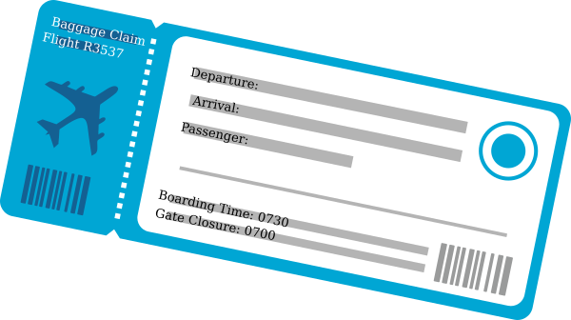
الوحدة الثانية
الحجوزات(1)
صفحات 36-38
الوحدة الوحدة الثانية: الحجوزات (1) أعمال مكاتب وكالات السفريات سفر 312
وزارة التربية والتعليم –الفصل الدراسي الثاني 2020-2021م

Slide 3
أهداف الوحدة
يُتوقَع من الطالب بعد دراسة هذا الفصل أن:
يعرف الحجوزات وأهم بياناتها.
يوضح أسباب تغير جدول الرحلات.
يفسر كيف تتحكم شركات الطيران في مقاعد الرحلات.
الوحدة الوحدة الثانية: الحجوزات (1) أعمال مكاتب وكالات السفريات سفر 312
وزارة التربية والتعليم –الفصل الدراسي الثاني 2020-2021م

Slide 4
الحجوزات
بحلول النصف الثاني من عام 2008م أعلن الاتحاد الدولي للنقل الجوي (أياتا) بتحول كافة شركات الطيران العالمية إلى العمل بنظام الحجوزات الإلكترونية بنسبة 100%.
تهدف مبادرة الاتحاد والتي تحمل شعار «تبسيط استراتيجية العمل» إلى خفض التكاليف وتعزيز كفاءة استعمال التقنيات الحالية.
مزايا النظام تتمثل في نمو الإنتاجية وانخفاض تكاليف العمليات التشغيلية لديها.
يقصد بالحجوزات تدوين بيانات محدده تتعلق بالمسافر في جهاز شركات الطيران المعنية على الرحلات المتوافرة. وتشمل الحجوزات، المقاعد، وخدمات أخرى اختيارية مضافة، مثل وجبة خاصة للنباتيين.
الوحدة الوحدة الثانية: الحجوزات (1) أعمال مكاتب وكالات السفريات سفر 312
وزارة التربية والتعليم –الفصل الدراسي الثاني 2020-2021م

Slide 5
بيانات الحجوزات في الأجهزة الآلية
اسم المسافر(اسم العائلة/ الاسم الأول واللقب).
أرقام الرحلات، الدرجة، التواريخ، من وإلى ووضع الحجوزات وما طرأ عليها من تغيير.
رمز للشخص أو الوكيل الذي قام بالحجوزات.
أرقام الهواتف الخاصة بالمسافرين في مكان الإقامة ووجهة السفر واسم وكالة السفر ورقم هاتفها.
حجوزات مقاعد أو فنادق أو سيارات مؤجرة.
أرقام الحجوزات والوجبات الخاصة (مثل وجبات النباتيين).
عضوية المسافر الدائم للمشتركين في هذا البرنامج.
أرقام التذاكر وتفاصيلها متى ما أصدرت.
ملاحظات عامه.
الوحدة الوحدة الثانية: الحجوزات(1) أعمال مكاتب وكالات السفريات سفر 312
وزارة التربية والتعليم –الفصل الدراسي الثاني 2020-2021م

Slide 6
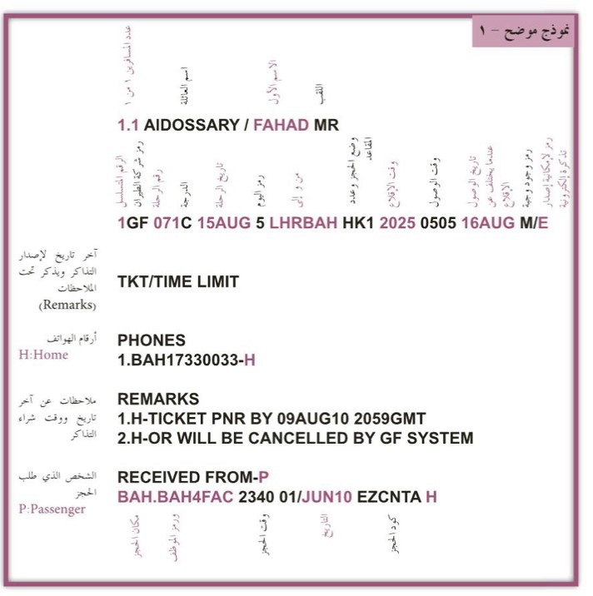
الحجوزات
بعد انتهاء السفر تحتفظ شركات الطيران بهذه الحجوزات إما في نفس الجهاز الآلي أو في جهاز آخر حتى يتم الرجوع إليها في حالة وجود استفسارات أو شكاوي.
الوحدة الوحدة الثانية: الحجوزات (1) أعمال مكاتب وكالات السفريات سفر 312
وزارة التربية والتعليم –الفصل الدراسي الثاني 2020-2021م

Slide 7
الحجوزات
الرحلات والدرجات:
تقوم الشركات بتغيير جداول رحلاتها في حال :
عدم تواجد الطائرات نظرًا إلى صيانتها.
صيانة المطارات.
تلبية لمتطلبات السوق.
تحسين الأوقات إذا لزم.
مواكبة جدول الحركة بالمطارات.
الوحدة الوحدة الثانية: الحجوزات (1) أعمال مكاتب وكالات السفريات سفر 312
وزارة التربية والتعليم –الفصل الدراسي الثاني 2020-2021م

Slide 8
الحجوزات
التحكم في مقاعد الرحلات:
تتيح الدرجات الأساسية والفرعية المجال لشركات الطيران التحكم في عدد المقاعد المتوافرة للبيع على كل درجه بحسب سعرها وبذلك يمكن تطبيق مبدأ العرض والطلب وتحسين المبيعات.
وفي الغالب ما تكون المقاعد متوافرة على درجات الأسعار المنخفضة متى ما كان تاريخ السفر بعيدًا أو أثناء الشتاء، أما في الصيف وكلما اقترب موعد السفر فإن المقاعد لا تكون متوافرة وإن توفرت فتكون أسعارها بين المعتدلة والمرتفعة.
الوحدة الوحدة الثانية: الحجوزات (1) أعمال مكاتب وكالات السفريات سفر 312
وزارة التربية والتعليم –الفصل الدراسي الثاني 2020-2021م

Slide 9
؟
التقويم
1. تقوم شركات الطيران بتغيير جداول رحلاتها بسبب صيانة المطارات.
خطأ
صح
الوحدة الوحدة الثانية: الحجوزات (1) أعمال مكاتب وكالات السفريات سفر 312
وزارة التربية والتعليم –الفصل الدراسي الثاني 2020-2021م

Slide 10
؟
التقويم
2. حدد أهم البيانات الموجودة في الأجهزة الآلية للحجوزات؟
تأكد من إجابتك
الوحدة الوحدة الثانية: الحجوزات (1) أعمال مكاتب وكالات السفريات سفر 312
وزارة التربية والتعليم –الفصل الدراسي الثاني 2020-2021م

Slide 11
؟
التقويم
3. ما أسباب تغيير وقت الرحلات في جداول الطيران؟
تأكد من إجابتك
الوحدة الوحدة الثانية: الحجوزات(1) أعمال مكاتب وكالات السفريات سفر 312
وزارة التربية والتعليم –الفصل الدراسي الثاني 2020-2021م

Slide 12
؟
التقويم
4. علل لما يأتي:
تقوم شركات الطيران بتغيير جداول رحلاتها متى ما تطلب الأمر ذلك.
ج:
احتفاظ شركات الطيران بالحجوزات في الجهاز الآلي بعد انتهاء السفر.
ج:
تأكد من إجابتك
الوحدة الوحدة الثانية: الحجوزات (1) أعمال مكاتب وكالات السفريات سفر 312
وزارة التربية والتعليم –الفصل الدراسي الثاني 2020-2021م

Slide 13
نهاية الدرس
شكراً لكم ،، وفقكم الله
الوحدة الوحدة الثانية: الحجوزات (1) أعمال مكاتب وكالات السفريات سفر 312
وزارة التربية والتعليم –الفصل الدراسي الثاني 2020-2021م

Slide 14
التالي
الوحدة الوحدة الثانية: الحجوزات(1) أعمال مكاتب وكالات السفريات سفر 312
وزارة التربية والتعليم –الفصل الدراسي الثاني 2020-2021م

Slide 15
الرجوع
الوحدة الوحدة الثانية: الحجوزات (1) أعمال مكاتب وكالات السفريات سفر 312
وزارة التربية والتعليم –الفصل الدراسي الثاني 2020-2021م

Slide 16
الإجابة
2. حدد أهم البيانات الموجودة في الأجهزة الآلية للحجوزات؟
أسم المسافر ( اسم العائلة ، الاسم الاول واللقب) / أرقام الرحلات / الدرجة
أرقام الهواتف الخاصة بالمسافرين / حجوزات مقاعد محددة أو فنادق أو سيارات
أرقام الحجوزات والوجبات الصحية .........باقي البيانات في الكتاب صفحة رقم 36
التالي
الوحدة الوحدة الثانية: الحجوزات (1) أعمال مكاتب وكالات السفريات سفر 312
وزارة التربية والتعليم –الفصل الدراسي الثاني 2020-2021م

Slide 17
الإجابة
3. ما أسباب تغيير وقت الرحلات في جداول الطيران؟
صيانة الطائرات.
متطلبات السوق.
صيانة المطارات.
تحسين الأوقات إذا لزم. ص 37-38
التالي
الوحدة الوحدة الثانية: الحجوزات (1) أعمال مكاتب وكالات السفريات سفر 312
وزارة التربية والتعليم –الفصل الدراسي الثاني 2020-2021م

Slide 18
الإجابة
4. علل لما يأتي:
تقوم شركات الطيران بتغيير جداول رحلاتها متى ما تطلب الأمر ذلك.
ج: عدم تواجد الطائرات نظرًا لصيانتها.
احتفاظ شركات الطيران بالحجوزات في الجهاز الآلي بعد انتهاء السفر.
ج: حتى يتم الرجوع إليها في حالة وجود استفسارات أو شكاوي.
التالي
الوحدة الوحدة الثانية: الحجوزات (1) أعمال مكاتب وكالات السفريات سفر 312
وزارة التربية والتعليم –الفصل الدراسي الثاني 2020-2021م

